Slide 1
TECNOLOGÍA INDUSTRIAL II
BLOQUE I: MATERIALES
TEMA 5:
TRATAMIENTOS DE LOS MATERIALES METÁLICOS
Daniel Gallardo García

Slide 2
ÍNDICE
TRATAMIENTOS TÉRMICOS
TRATAMIENTOS MECÁNICOS
TRATAMIENTOS TERMOQUÍMICOS Y SUPERFICIALES

Slide 3
1. TRATAMIENTOS TÉRMICOS

Slide 4
Los tratamientos de materiales están constituidos por un cierto número de operaciones combinadas de calentamiento y enfriamiento, y tienen por objeto modificar las propiedades de materiales puros o de las aleaciones. Se persigue fundamentalmente el aumento del límite elástico y una disminución de la fragilidad.
Los tratamientos térmicos e definen como el conjunto de operaciones de calentamiento y enfriamiento a que pueden someterse los metales y aleaciones para lograr cambios en su estructura cristalina, en la estructura del grano y en su constitución permaneciendo invariable la composición química.

Slide 5
Los objetivos que se pueden alcanzar con los tratamientos térmicos pueden ser:
Conseguir una estructura de menor dureza o mejor maquinabilidad.
Eliminar la acritud (aumentan la fragilidad) que originó un mecanizado en frío.
Eliminar las tensiones internas originadas por la deformación de la red cristalina (las cuales elevan la dureza y la fragilidad).
Conseguir la homogeneización de la estructura de una pieza.
Conseguir la máxima dureza y resistencia.
Mejorar la resistencia a los agentes químicos.

Slide 6
1.1. Transformaciones de la austenita
Las transformaciones de la austenita pueden tener lugar de dos formas distintas:
En condiciones isotérmicas (bajar la temperatura bruscamente, y mantenerse ahí en el tiempo).
Durante el enfriamiento continuo (la temperatura va bajando de manera gradual, aunque no tan lentamente como en los diagramas de equilibrio).

Slide 7
a) Transformaciones de la austenita en condiciones isotérmicas
Si tenemos al acero a temperaturas superiores a la temperatura del eutectoide, permanecerá en estado austenítico indefinidamente. Si ahora se enfría bruscamente a una temperatura inferior a dicha temperatura del eutectoide, la austenita no tiene tiempo de transformarse, pero si se le mantiene en esa temperatura, al cabo de un tiempo comienza su transformación, que se producirá durante un intervalo de tiempo (desde P_{i} a P_{f}).

Slide 8
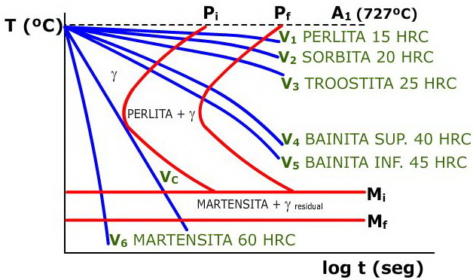
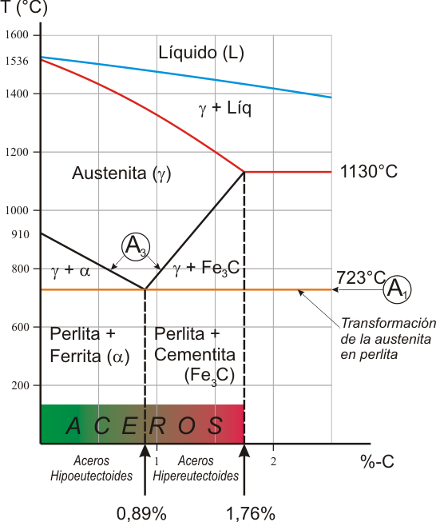
Variando la temperatura de enfriamiento, se obtienen una serie de puntos P_{i} y P_{f} que nos darán las curvas de comienzo y fin de la transformación (curvas rojas):

Slide 9
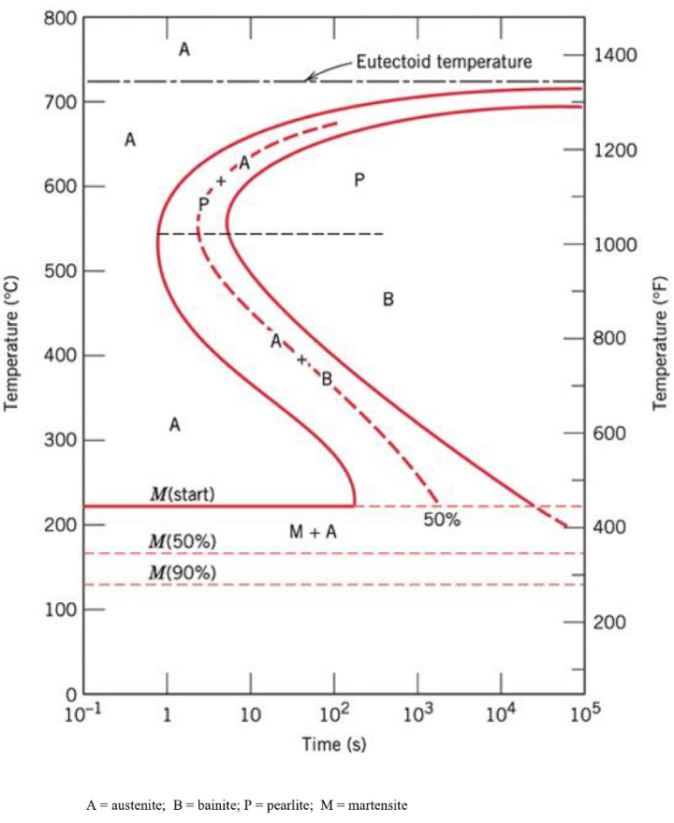

Slide 10
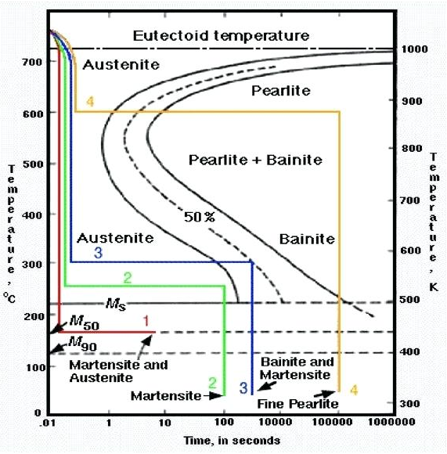

Slide 11
Entre 723 y 500 ºC: perlita que comienza con la formación de cementita. Esta perlita es tanto más fina cuanto mayor es el subenfriamiento y se distingue entre perlita gruesa y perlita fina.
Entre 500 y 225 ºC: bainita, mezca difusa de ferrita y cementita, que comienza con la formación de ferrita. Se distinguen dos tipos de bainita: superior e inferior.

Slide 12
Inferiores a 225 ºC: instantáneamente se forma el constituyente estructural martensita (solución sólida intersticial sobresaturada de carbono en hierro alfa). La cantidad de martensita depende de la temperatura de subenfriamiento, siendo completa a temperaturas inferiores a Mf. Entre Mi (o Ms) y Mf coexisten austenita y martensita, pudiendo transformarse la primera en bainita en función del tiempo.

Slide 13
b) Transformaciones de la austenita durante el enfriamiento continuo
El enfriamiento se produce de forma gradual (no brusca). Se pueden superponer las distintas curvas de enfriamiento con las curvas de principio y fin de las transformaciones isotérmicas para obtener información:

Slide 14
Velocidad crítica de temple (Vc): es la menor velocidad de enfriamiento para obtener una estructura totalmente martensítica.

Slide 15
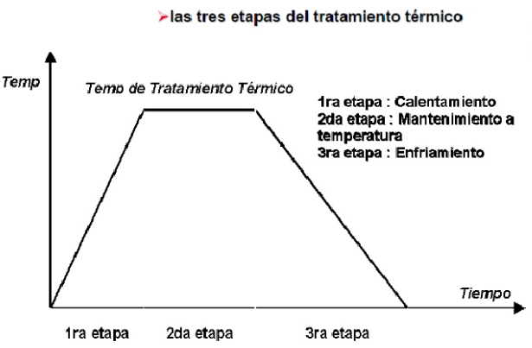
1.2. Calentamiento
Es la primera fase de cualquier tratamiento térmico, ya que se suele partir de la estructura austenítica.
El calentamiento desde la temperatura ambiente hasta la austenización debe conducirse de forma que no se establezcan elevadas diferencias de temperatura entre la periferia y el núcleo, evitando así tensiones y grietas.
El tiempo de permanencia a la temperatura de austenización será el estrictamente necesario para que toda la masa se haya transformado en austenita homogénea:

Slide 16
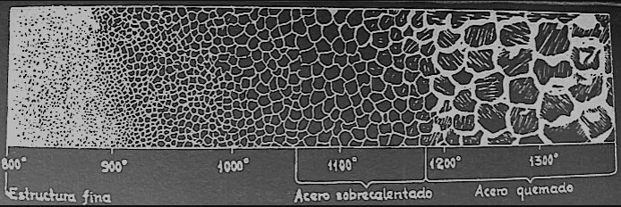
El tamaño del grano depende (además de la composición del acero, de las condiciones de elaboración y de los tratamientos mecánicos que haya sufrido con anterioridad) de la temperatura y del tiempo de calentamiento, y aumenta al aumentar estos factores. Interesa que el grano austenítico sea lo más fino posible, pues las transformaciones son más rápidas y homogéneas. Si el grano crece demasiado, por un exceso de temperatura o de velocidad, el acero se quema.
El fenómeno del acero quemado tiene lugar a temperaturas elevadas (>1200 ºC) y se produce una fusión incipiente de los bordes de los granos que facilitan la oxidación intergranular. El acero quemado es inservible completamente.

Slide 17
1.3. RECOCIDO
Es un tratamiento térmico en el que la austenita enfriada lentamente (dejando las piezas dentro del horno o introduciéndolas entre arenas y cenizas) se transforma en los constituyentes más estables. Se emplea para:
Homogeneizar la estructura interna.
Afinar el tamaño del grano.
Ablandar el material.
Facilitar el mecanizado.
Eliminar la acritud que produce el trabajo en frío.
Eliminar tensiones internas.
Modificar las propiedades físicas y químicas.
Con el recocido aumenta:
El alargamiento a la rotura.
La estricción de rotura.
La plasticidad y tenacidad.
Y disminuye:
El límite real de elasticidad.
La dureza.

Slide 18
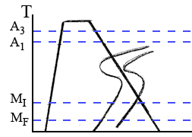
1.4. NORMALIZADO
Es un tratamiento térmico similar al recocido, pero ahora la velocidad de enfriamiento y la temperatura de calentamiento son algo más elevadas. El enfriamiento se hace al aire en calma. Las ventajas que presenta respecto al recocido son:
Es más fácil de ejecutar, más rápido y más económico.
Da estructuras más finas.
Da mayor resistencia mecánica.
La desventaja es que no se consigue la dureza deseada.
Este tratamiento se utiliza para volver el acero al estado que se supone normal, después de haber sufrido tratamientos defectuosos, o después de haber sido trabajado en caliente o en frío por forja, laminación, etc. Se consigue afinar la estructura y eliminar tensiones.

Slide 19
1.5. TEMPLE
Es un tratamiento térmico más importante. Consiste en calentar el acero a una temperatura suficientemente elevada para transformar toda la masa en austenita, seguido de un enfriamiento rápido (con velocidad superior a la crítica de temple, entre 200 y 600 ºC por segundo) que permita que toda la austenita se transforme en martensita. Los medios más usados para el enfriamiento son: agua, aceite mineral, metales y sales fundidas (en ellos hay que agitar la pieza para evitar que el vapor haga de aislante térmico) y aire en calma o a presión.
Así se consigue:
Mejorar las propiedades mecánicas como: dureza, resistencia mecánica y elasticidad. Disminuyen el alargamiento unitario y la tenacidad (implica mayor fragilidad).
Se modifican ciertas propiedades físicas y químicas: magnetismo, resistencia eléctrica, resistencia a ciertos ácidos.

Slide 20
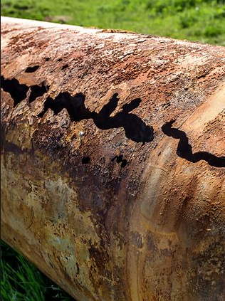
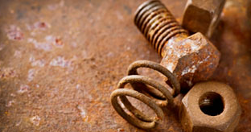
2. OXIDACIÓN Y CORROSIÓN

Slide 21
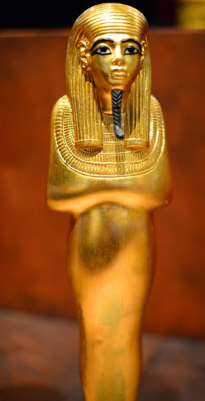
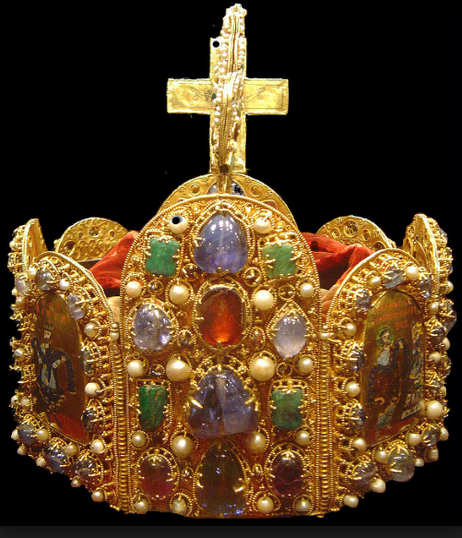
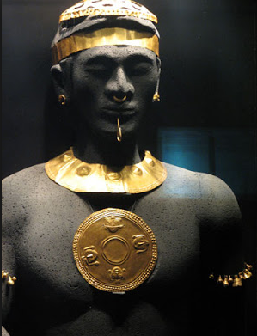


Slide 22
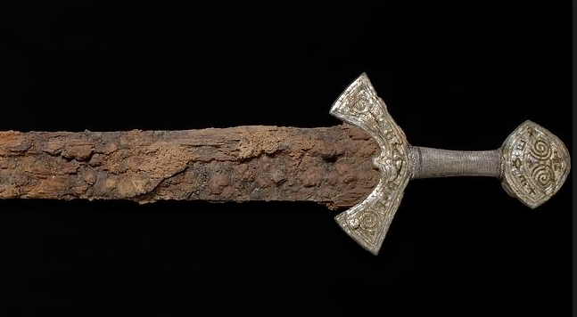
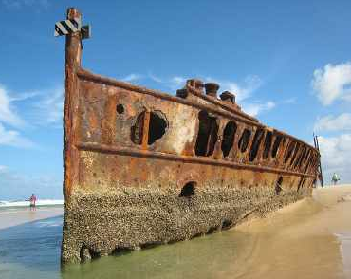
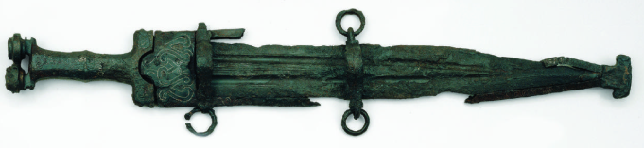

Slide 23
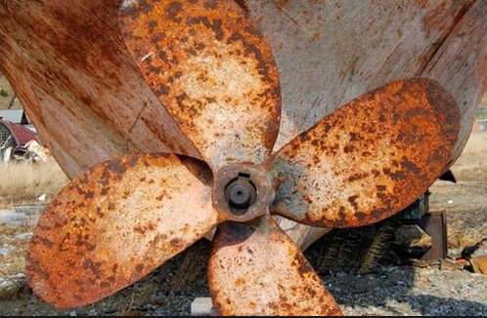
Tanto la acción del medio ambiente como el uso continuado de los materiales puede provocar en ellos una serie de alteraciones que se traducen en una pérdida de sus propiedades. Los metales utilizados en ambientes agresivos (agua salada, temperaturas altas, medios ácidos…) se ven sometidos a procesos de oxidación y corrosión que provocan su deterioro y la pérdida progresiva de sus propiedades. Todo ello justifica la importancia del estudio de estos fenómenos.

Slide 24
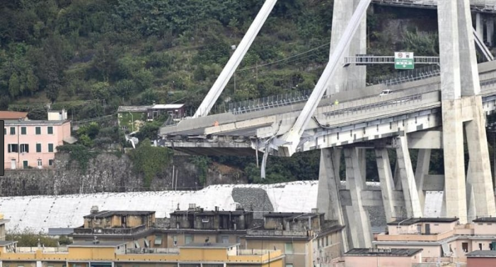
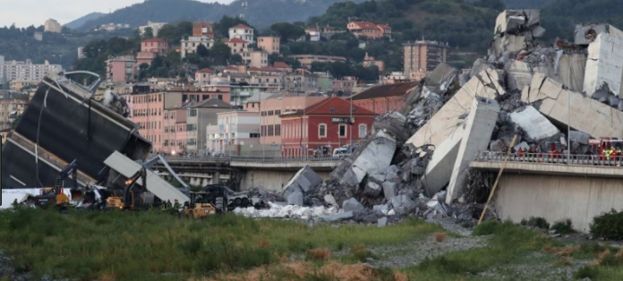

Slide 25
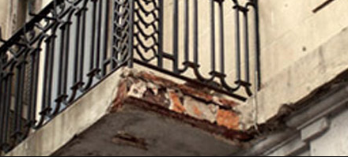
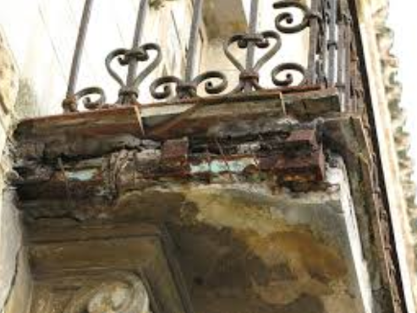

Slide 26
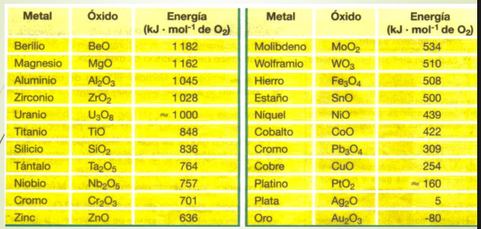
2.1. OXIDACIÓN
Cuando un material se combina con oxígeno, transformándose en óxidos, se dice que experimenta una reacción de oxidación:
Material + Oxígeno → Óxido del material ± Energía
Si se desprende una energía, la reacción es exotérmica. Cuanto mayor sea el valor de dicha energía, más fácil se oxidará el material.

Slide 27
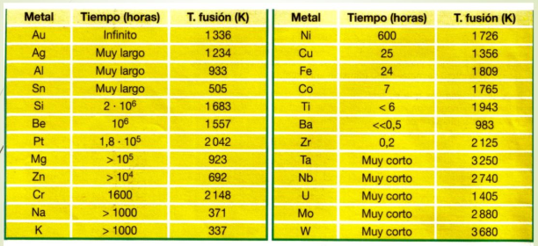
Resulta de la máxima importancia conocer la velocidad a la que se oxidan los distintos materiales, pues será un factor decisivo de la vida útil de los equipos industriales.
La siguiente tabla recoge la velocidad de oxidación, medida en horas, para que la oxidación en aire alcance 0,1 mm a una temperatura de 0,7·T_{f} (0,7 veces la temperatura de fusión del material).

Slide 28
Para entender lo que ocurre en el proceso de oxidación, consideremos como ejemplo un metal (M) con número de oxidación +2:
M + ½ O₂ → MO
La reacción global se puede descomponer en dos reacciones parciales: una de oxidación (pérdida de electrones) y otra de reducción (ganancia de electrones):
Oxidación: M → M²⁺ + 2 e⁻
Reducción: ½ O₂ + 2 e⁻ → O²⁻

Slide 29
Cuando el metal se encuentra situado en una atmósfera oxidante su superficie se oxida más o menos rápidamente. Una vez se ha formado esta capa de óxido, para que la reacción progrese será necesario que se cumpla una de estas dos condiciones:
Que el catión metálico M²⁺ junto con los dos electrones atraviesen por difusión la capa de óxido, produciéndose la reducción del oxígeno en la interfase óxido-atmósfera (difusión catiónica).
Que los dos electrones atraviesen por difusión la capa de óxido y, una vez producida la reducción del oxígeno, los iones O²⁻ atraviesen de nuevo dicha capa en sentido contrario, produciéndose en este caso la reacción de oxidación en la interfase metal-óxido (difusión aniónica).
Así pues, la capa de óxido, dificultando el movimiento de estos iones, actúa como capa protectora, y dicha protección será mayor cuanto:
Mejor sea la adherencia de la capa de óxido al metal.
Más elevado sea el punto de fusión del óxido.
Menor sea la fragilidad del óxido.
Menor sea la conductividad eléctrica del óxido.
Más se oponga a la difusión de los iones metálicos y de oxígeno.

Slide 30
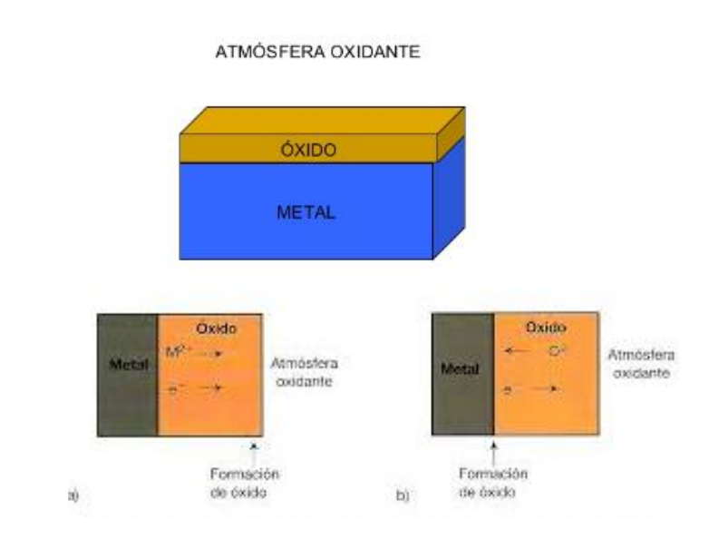

Slide 31
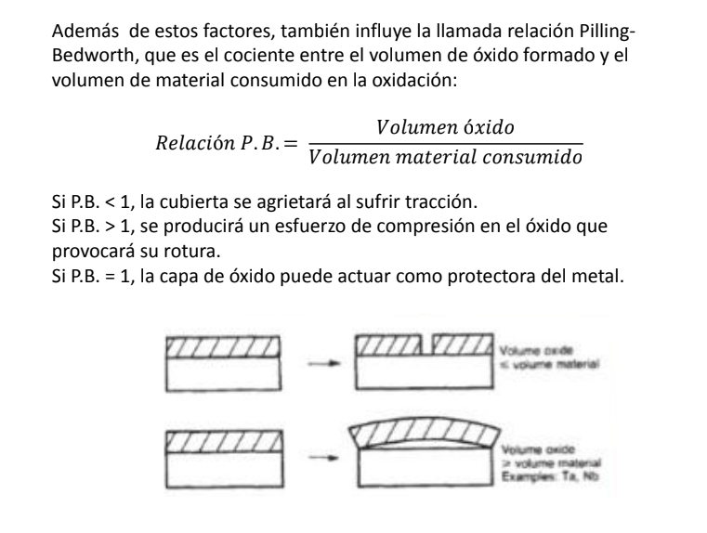

Slide 32
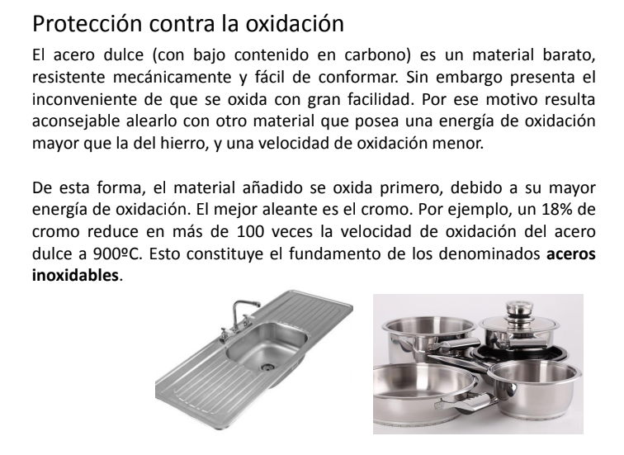

Slide 33
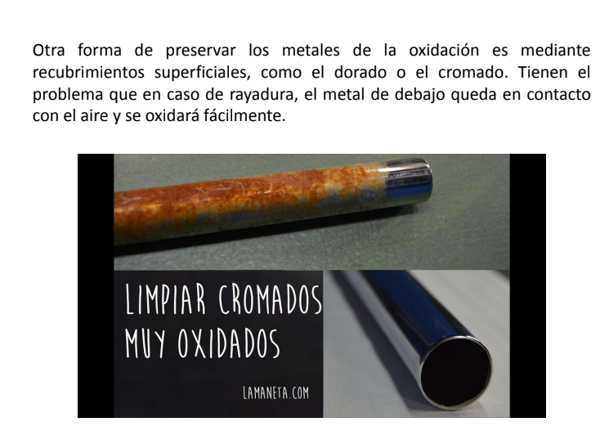

Slide 34
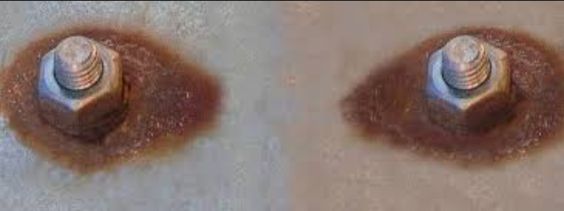
2.2. CORROSIÓN
Cuando la oxidación se produce en un ambiente húmedo o en presencia de otras sustancias agresivas para el material en cuestión, se denomina corrosión, y es mucho más peligrosa para la vida de los materiales que la oxidación simple, pues en un medio húmedo la capa de óxido no se deposita sobre el material, sino que se disuelve en el vapor de agua de la atmósfera, acabando por desprenderse.
La mayoría de los fenómenos de corrosión se deben a reacciones de tipo electroquímico.

Slide 35
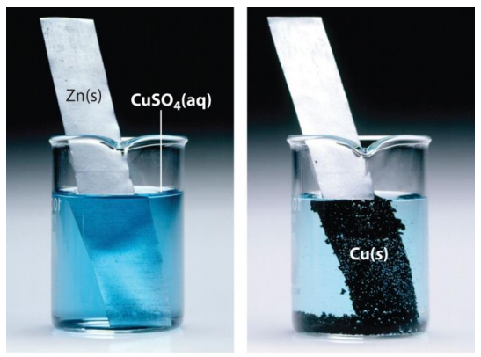
Las reacciones electroquímicas son reacciones de oxidación-reducción que tienen lugar cuando dos elementos distintos se ponen en contacto a través de un electrolito (sustancia que posee iones libres).
Ejemplo:
Zn (s) + CuSO₄ (aq) → Cu (s) + ZnSO₄ (aq)

Slide 36
Tipos de Corrosión.
Corrosión uniforme: Se caracteriza por una reacción electroquímica que actúa de manera uniforme sobre toda la superficie del material expuesto a la corrosión, que de esta forma disminuye de sección de forma gradual. Es relativamente fácil de controlar por medio de coberturas protectoras, inhibidores o protección catódica.
Corrosión galvánica: Tiene lugar cuando dos elementos con potenciales de electrodo considerablemente distintos se ponen en contacto. Resulta importante en estos casos la relación entre las áreas de las zonas catódica y anódica. Como se puede comprender fácilmente, una situación muy peligrosa, a efectos de corrosión, se produce cuando el área catódica es muy grande en comparación con la anódica.

Slide 37
Corrosión por picadura: La picadura es una forma de ataque corrosivo localizado muy destructivo y difícil de detectar, debido a que los pequeños agujeros que se forman pueden quedar tapados por productos de la corrosión. Por este motivo, la corrosión por picadura suele ocasionar de repente fallos inesperados. Por regla general, la aparición de una picadura se produce muy lentamente, pero, una vez formada, su velocidad de crecimiento es muy elevada. La mayoría de las picaduras se producen en los puntos más bajos de los equipos y crecen en la dirección de la gravedad.
Corrosión por grietas: Se trata de una forma de corrosión localizada que se presenta en hendiduras y bajo superficies protegidas, donde pueden existir disoluciones estancadas. Este tipo de corrosión es frecuente en remaches, pernos, tornillos, juntas, etc., donde la abertura es lo suficientemente ancha para que se introduzca líquido en su interior y lo suficientemente estrecha para mantener el líquido estancado.

Slide 38
Corrosión intergranular: En un material metálico los límites de grano se convierten en ocasiones en zonas especialmente sensibles a la corrosión. En estos casos se produce una corrosión intergranular que origina una disminución importante de la resistencia mecánica del material.
Corrosión bajo tensión: La corrosión sufrida por un material en una determinada atmósfera, unida a esfuerzos estáticos de tracción, provoca una situación similar a la fatiga. Conforme transcurre el tiempo, las fisuras que se originan en un material que sufre corrosión bajo tensión crecen de tamaño. Cuando una de estas fisuras sea lo suficientemente grande se produce una fractura que se puede presentar, al igual que en el caso de la fatiga, bajo tensiones inferiores al límite elástico del material.

Slide 39
Corrosión erosiva: Se trata de un fenómeno de corrosión, unido a desgastes superficiales provocados por la fricción entre dos superficies sólidas, que da lugar a que partículas de óxido unidas a la superficie de un material se desprendan y actúen a modo de abrasivo entre las superficies en contacto. También se produce en las superficies que se encuentran en contacto con líquidos que circulan a alta velocidad (las partículas y las burbujas de aire o vapor en suspensión se comportan como verdaderas limas).
Corrosión selectiva: Consiste en la eliminación preferencial de un elemento en una aleación como consecuencia de la corrosión. El ejemplo más común es el descincado de los latones, consistente en la eliminación selectiva del cinc que se encuentra aleado con el cobre y que convierte a un latón en una matriz de cobre débil y esponjosa.

Slide 40
Control de la corrosión.
Selección de materiales: Consiste en elegir un material que sea lo suficientemente resistente a la corrosión en las condiciones en que va a ser utilizado (aceros inoxidables, materiales cerámicos).
Recubrimientos: Se dota a los materiales metálicos de un recubrimiento adecuado, que puede ser:
Recubrimiento metálico: se aplican en finas capas sobre las piezas metálicas para aislarlas del ambiente corrosivo. En ocasiones estos recubrimientos sirven de “ánodos de sacrificio”, que se corroen en vez del metal al que protegen. Este es el caso del acero galvanizado, que es acero recubierto de una fina capa de cinc, que se obtiene haciéndolo pasar a través de un baño de cinc fundido o electrodepositando el cinc sobre su superficie). En otras ocasiones se recubre de estaño, constituyendo la hojalata, muy utilizado para recubrimientos interiores de latas de comida y de bebida.

Slide 41
Recubrimientos inorgánicos: Se utiliza una fina capa de vidrio fundido, que le proporcionará además un acabado duradero. Estos aceros se utilizan en la fabricación de recipientes para la industria química.
Recubrimientos orgánicos: Los materiales se cubren con pinturas, barnices, lacas y otras sustancias orgánicas polímeras
Diseño:
Para prevenir la corrosión por grietas, son preferibles las uniones por soldadura a las remachadas.
En la medida de los posible, se deben usar materiales galvánicamente similares, o al menos utilizar arandelas de material no conductor para evitar el contacto entre los metales.
No se deben diseñar ángulos pronunciados en tuberías en las que circulen fluidos a elevada velocidad.
Los tanques y depósitos deben estar provistos de sistemas de desagüe para su limpiado.
Los elementos sometidos a condiciones extremas de corrosión deben estar situados de tal manera que resulte fácil inspeccionarlos periódicamente y sustituirlos de forma rápida y sencilla.

